Slide 1
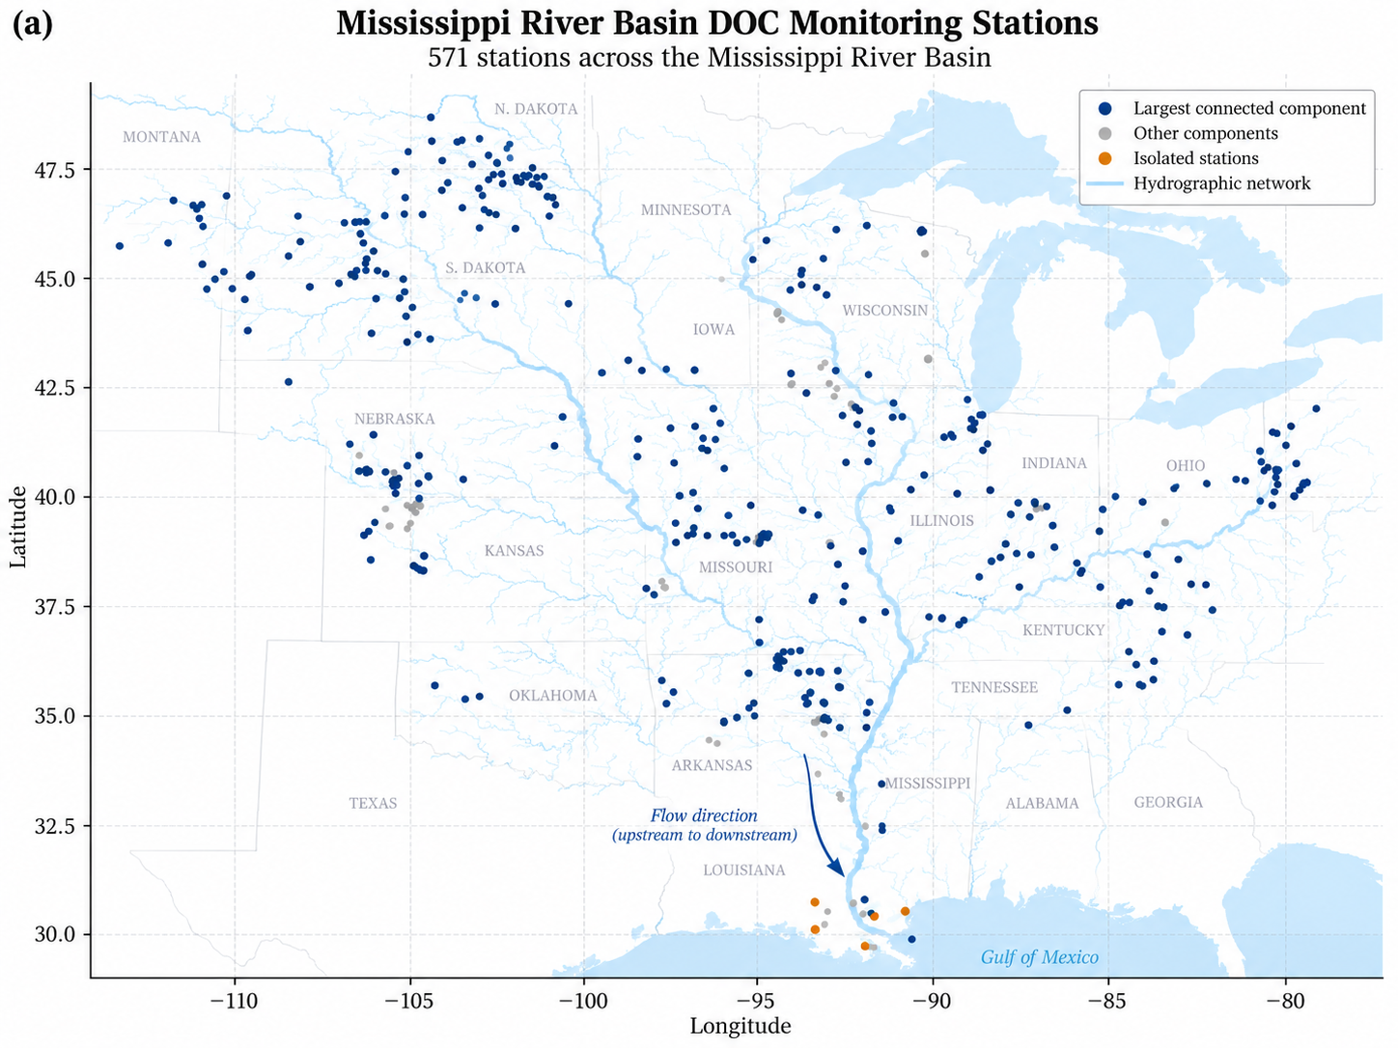
阶段成果汇报 · STAGE PROGRESS REPORT
河网感知图神经网络
重构密西西比河流域稀疏 DOC 观测
Topology-aware Graph Neural Networks for Reconstructing Sparse
Dissolved Organic Carbon Observations in the Mississippi River Basin
图｜密西西比河流域 571 个 DOC 监测站点，最大连通分量 407 站；
来源：USGS NWIS 站点目录与 NLDI / NHDPlus 河网。
方法阶梯已闭合 · 全量冻结与论文四图进行中
2026 年 9 月 · 组会阶段汇报
river_graph 研究仓库 · masks / predictions / results 已冻结，全流程脚本可复现
Notes:
各位老师同学好，这次阶段汇报介绍河网感知图神经网络重构稀疏 DOC 观测的工作。
核心问题是流域里溶解有机碳监测只有不到一成的时空格子有观测，我们尝试让河网拓扑本身成为补全信号。
目前方法消融阶梯已经闭合，全量结果冻结和论文四图正在收尾。汇报分五个部分：背景、思路与数据、协议与方法、结果与诊断、局限与计划。

Slide 2
汇报路线
OUTLINE
01
研究背景与科学问题
DOC 监测为何稀疏，河网先验对应哪三个研究问题
02
核心思路与数据基础
三类信息如何汇合，流域站点图与公开数据流水线
03
评测协议与方法阶梯
E1 / E2a / E2b / E3 协议，与 G0→H2X 的逐级消融
04
阶段结果与诊断
主结果表、关键结果图、E3 源头站诊断与极端案例
05
局限、计划与小结
阶段性诚实清单、后续路线图与三句阶段结论
河网感知 GNN 重构稀疏 DOC 观测 · 阶段成果汇报
02 / 18
Notes:
汇报分五个部分。前两部分建立问题和数据：为什么 DOC 观测稀疏、我们如何把河网变成图。
第三部分是评测协议和方法消融阶梯，第四部分是当前结果和两个深入诊断，最后给出局限、后续安排和小结。
全程数字都来自仓库里冻结的实验结果，可以逐格追溯到 mask 和预测文件。

Slide 3
研究背景：DOC 监测极稀疏
01 · 背景与科学问题
溶解有机碳（DOC）是水质与河陆碳循环的关键指标，但现有观测网络远不足以支撑全流域理解
11,948
传统路径的三条局限
站均值 / 欧氏插值（Kriging） 只看空间邻近，忽略河网连通与水流方向，空间外推弱
全流域至少有过 1 次
DOC 采样的站点总数
表格特征模型（Random Forest / MLP） 把站点当作独立点，未利用上下游因果结构
≈ 570
普通 GCN 把邻域作无向平均，与河流「有向输运」的物理过程不符
其中具有可用时间序列、
进入本次建模的站点
8.9%
核心矛盾
观测高度稀疏，而河网本身携带被忽略的强结构先验——
问题是如何把这一先验变成可学习、可检验的模型。
（站点 × 月份）格子中
实际有观测的比例
来源：USGS NWIS 站点目录（pcode 00681，1972–2026），统计口径见 scripts/fetch_doc_inventory.py
03 / 18
Notes:
先看问题的量级：流域内近一万两千个站点测过 DOC，但真正有可用序列的只有约 570 个，时空格子的观测覆盖率只有 8.9%。
三类传统方法各有盲区：插值忽略河网，表格模型忽略站点间因果，普通 GCN 又丢掉了流向。
所以核心矛盾是：数据稀疏，但河网拓扑是一个免费的强先验，本研究要回答它到底能补回多少信息。

Slide 4
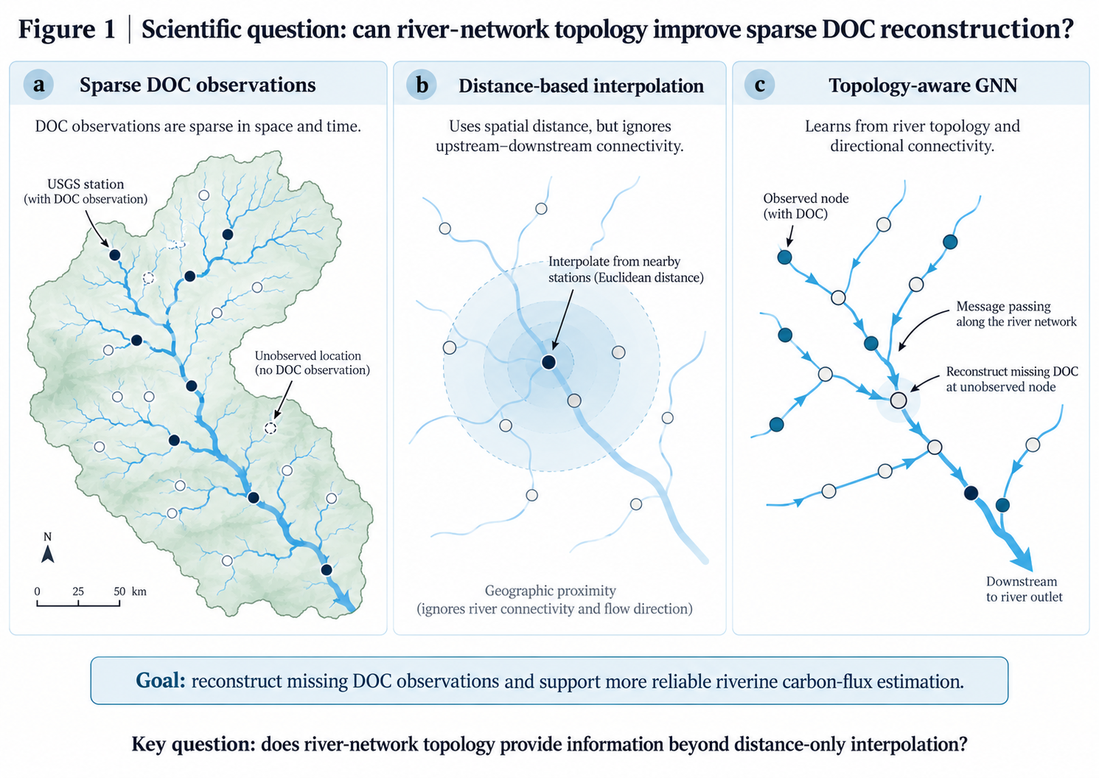
Figure 1 · 科学问题：拓扑能否补全稀疏观测
01 · 背景与科学问题
对应的三个研究问题
RQ1
真实河网拓扑是否优于随机图与无图模型？
RQ2
在 20% / 40% / 60% 重遮罩下，能恢复多少缺失观测？
RQ3
学到的结构能否向未来时段与未见站点外推？
统一任务形态
站点图上的时空遮罩重构：给定一个（站点，月份）格子之外的信息，预测该格子的月均 DOC（mg/L），DOC 在 log 空间建模。
图 1｜稀疏观测（a）、欧氏距离插值（b）与拓扑感知 GNN（c）三种范式对比，目标是更可靠的河陆碳通量估算。
河网感知 GNN 重构稀疏 DOC 观测 · 阶段成果汇报
04 / 18
Notes:
Figure 1 把科学问题画成三种范式：面板 a 是稀疏观测本身，面板 b 是欧氏插值，只看地理距离、忽略连通；面板 c 是我们的路线，沿河网边传递消息。
关键追问是：河网拓扑是否提供了超出距离插值的信息。这分解为右侧三个研究问题，分别对应拓扑消融、遮罩率、时空外推。
所有实验都统一为同一个任务形态：站点图上的时空遮罩重构，预测单位是月均 DOC。

Slide 5
核心思路：三类信息汇合为有向传输 GNN
02 · 思路与数据基础
稀疏 DOC 观测
河网拓扑
生态身份
有向传输 GNN
补全未测 DOC
USGS / WQP 月均标签
仅 8.9% 格子有观测
NLDI / NHDPlus 有向边
571 站 · 562 条边
EPA StreamCat 静态属性
土地 / 气候 / 土壤
direction + edge gate
+ context encoder
缺失（站点，月份）
格子的 DOC 估计
消融设计原则：每一级只加入一个物理 / 生态假设，在同一 benchmark 上对比
1
拓扑消融 无图 / 度保持随机图 / 真实河网，证明「河网连通」本身有效
3
传输消融 均匀邻域平均 → 边物理门控，证明「河段属性」有效
2
方向消融 无向 GCN → 上 / 下游分离权重，证明「水流方向」有效
4
身份消融 仅拓扑 → 追加生态 context，证明空间外推需要「这是什么河」
一句话：环境定义节点「是什么」，河网定义信息「怎么传」。
河网感知 GNN 重构稀疏 DOC 观测 · 阶段成果汇报
05 / 18
Notes:
核心思路是三类信息汇合：稀疏的 DOC 标签、河网拓扑、汇水区生态身份，送进有向传输图神经网络，输出未测格子的 DOC。
为了让每一步都可辩护，我们采用消融阶梯：每一级只加一个假设，拓扑、方向、传输、身份各自对应一组对照，全部跑同一套冻结 mask。
这页是全篇主线，后面的方法演化和结果表都按这条阶梯展开。

Slide 6
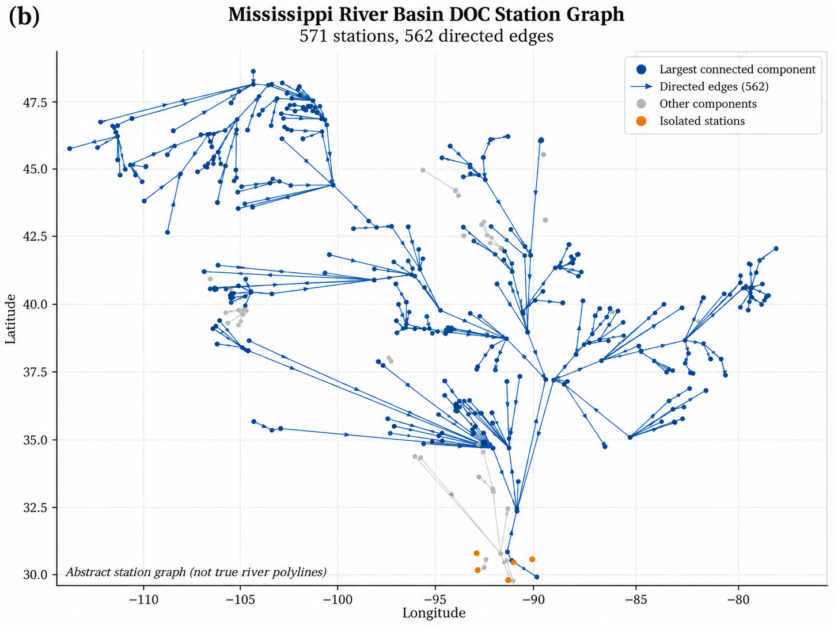
数据与图构建：公开数据 · 脚本可复现
02 · 思路与数据基础
组件 | 来源 | 规模 / 内容
DOC 标签 | USGS NWIS，pcode 00681 | 1972–2026 月均，33,048 个观测格
站点图 | NLDI / NHDPlus 沿河导航 | 571 站、562 条有向边（上游→下游）
动态特征 | 水温 / 月均流量 | 与 DOC 对齐的月序列 + 月份正余弦
边物理 | NHDPlus VAA 河段属性 | 河段长、汇水面积、坡度、Strahler 级
生态身份 | EPA StreamCat（按 COMID 直连） | 土地利用、气候态、土壤有机碳、基流
连通分量 | 图算法 | 最大连通分量 407 节点（E3 采样域）
图｜抽象站点图（非真实河道折线）：571 节点、562 条
有向边，箭头沿上游→下游，灰色为其它连通分量。
可复现流水线（脚本化，data/ 可全部重新拉取）
fetch_doc_inventory → build_graph → build_dataset → fetch_streamcat → generate_masks → run_freeze
泄漏规则 模型只在 train 格上拟合，测试格 DOC 输入通道始终置零并遮罩；StreamCat 为静态汇水区属性（NLCD 2019、1991–2020 气候态、STATSGO 土壤），不含评测期信息，E2 / E3 保持干净。
数据源：USGS NWIS · Water Quality Portal · NLDI/NHDPlus · EPA StreamCat
06 / 18
Notes:
数据全部来自公开源：DOC 标签是 USGS 的 00681 参数，1972 到 2026 年月均，共 33048 个观测格。
站点图通过 NLDI 在 NHDPlus 上沿河导航构建，571 个站、562 条上游到下游的有向边，最大连通分量 407 站，也是 E3 空间留出实验的采样域。
整条流水线脚本化可复现；特别强调泄漏规则：测试格的 DOC 通道永远置零，生态属性是不含评测期信息的静态量，保证时序和空间实验都没有信息泄漏。

Slide 7
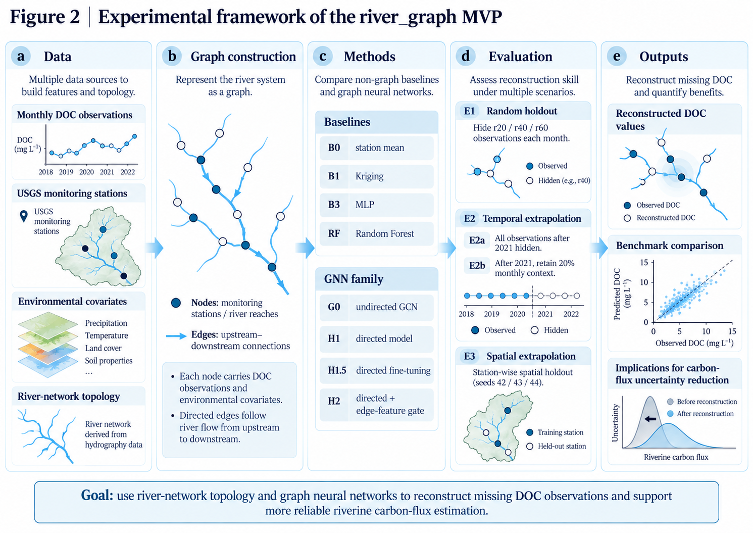
Figure 2 · 实验框架总览
02 · 思路与数据基础
图 2｜多源数据（a）→ 站点图构建（b）→ 基线与 GNN 家族对照（c）→ 四类评测场景（d）→ 重构值、基准对比与碳通量不确定性收窄（e）。
河网感知 GNN 重构稀疏 DOC 观测 · 阶段成果汇报
07 / 18
Notes:
Figure 2 是整个 MVP 的框架，五个面板从左到右就是数据流水线。
a 是多源数据：DOC 月观测、站点、环境协变量与河网拓扑；b 把河流系统表示成有向图，节点携带观测与协变量，边沿流向；c 是非图基线与 GNN 家族的对照。
d 是四类评测场景 E1、E2a、E2b、E3；e 是输出：重构 DOC 值、基准对比以及碳通量估计的不确定性收窄。下一页展开评测协议。

Slide 8
评测协议：同一套冻结 mask，所有模型公平对比
03 · 评测协议与方法
实验 | 设定 | 回答的问题
E1 | 随机遮罩 r = 20% / 40% / 60%，各跑 seed 42 / 43 / 44 | 拓扑是否有用？重缺失下能恢复多少（RQ1、RQ2）
E2a | 训练截至 2020-12，测试 2021-01 起全部观测格 | 纯特征驱动的严格未来预测（无同月 DOC 可依）
E2b | 同 E2a，但未来保留 20% 观测格作为 context（不拟合、不评分） | 监测网运行中的缺口填补，主时间实验（RQ3）
E3 | 在最大连通分量内留出 20% 站点的全部月份，3 个 seed | 能否沿河网向未监测站点传播信息（RQ3）
基线（均不使用河网结构）
指标与建模口径
B0 站均值 · B1 欧氏 Kriging
B2 Random Forest · B3 MLP
RMSE（主）/ MAE / R²，统一在 mg/L 空间报告
DOC 经 log1p 建模、expm1 还原，另报 log 空间变体
Phase 0 冻结 每个（模型 × mask）只训练一次，逐格预测落盘 parquet；下游分析零重训，任一数字都可回溯到对应 mask 文件、seed 与预测文件。
mask 文件：experiments/masks/；冻结预测：experiments/predictions/ 与 frozen_results/
08 / 18
Notes:
评测分四类场景。E1 是随机遮罩，回答拓扑有没有用、能扛多大缺失率；E2a 是严格未来预测，未来一个 DOC 都看不到；E2b 更贴近现实，监测网继续运行、保留两成同月观测作上下文。
E3 是空间外推，整站留出，检验信息能否沿河传到没监测的地方。
四个不使用河网的基线、统一的 RMSE、MAE、R² 指标，以及 Phase 0 冻结机制，保证后面每一张表都是同一标尺下的公平对比。

Slide 9
方法演化阶梯：每一级只加入一个假设
03 · 评测协议与方法
同一 benchmark、同一冻结 mask 下逐级消融；H2X 为当前总体最佳模型
G0
H1
H2
H2E
H2X
普通 GCN
有向关系 GCN
传输门控 GCN
追加生态 context
生态身份编码器
加入
加入
加入
加入
加入
河网作为无向边的消息传递
上游 / 下游两套分离权重（R-GCN）
边物理 gate：跳数、河长、汇水面积、坡度、河级
StreamCat 土地、气候、土壤等静态属性直接拼接
context 块经 MLP 编码为节点身份嵌入
发现
发现
发现
发现
发现
真实拓扑 > 随机图 > 无图（E1 拓扑消融）
方向利于时序重构，E2 上首次超过 Random Forest
E2a / E2b 阶段最佳，E1 追平 Random Forest
修复空间外推：E3 平均 R² 0.23 → 0.32
总体最佳：E2b MAE 0.96、R² 0.47；E3 MAE 1.79
过程感知与信息源逐步增强 →
主线结论：方向优势在 E1 / E2（已知站的时间重构），生态身份优势在 E3（未见站的空间迁移）。
数字来源：experiments/results/summary.md（MAE，mg/L；E3 为 3 seed 均值）
09 / 18
Notes:
这是全文的方法主线。G0 是最普通的无向 GCN，只证明真实河网比随机图和无图强。
H1 把上游和下游权重分开，第一次在时间实验 E2 上超过随机森林；H2 用河段物理量做边门控，传播强度不再均匀；H2E 直接拼接 StreamCat 生态属性，把 E3 的 R² 从 0.23 拉到 0.32。
H2X 把生态属性用 MLP 编码成身份嵌入，是当前总体最佳模型。注意每一级都只改一个因素，所以每一步的增益都可归因。

Slide 10
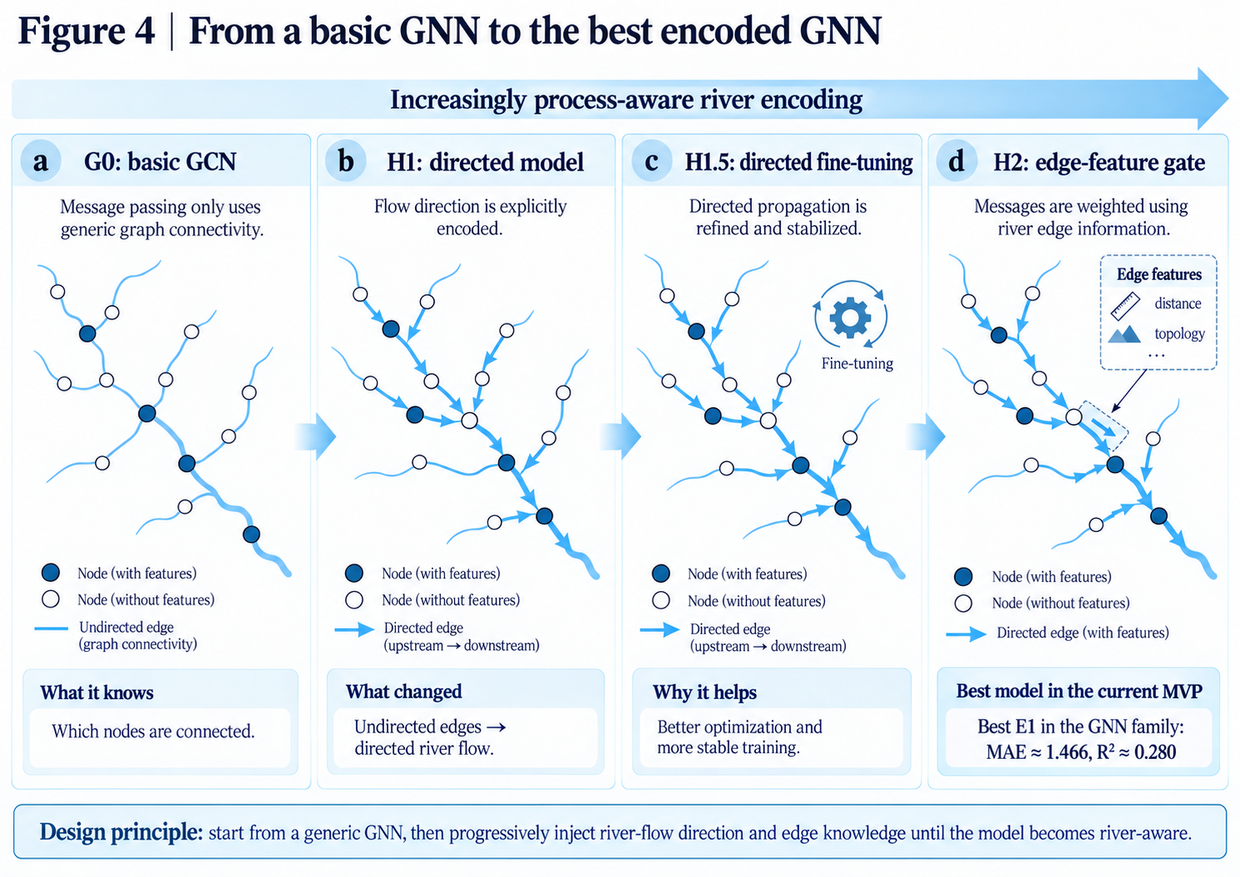
Figure 4 · 模型迭代路径与设计动机
03 · 评测协议与方法
读图要点：每一步改了什么
1
G0 → H1 无向平均改为上 / 下游分离权重，时序重构改善
2
H1 → H2 边门控按河段物理量加权，抑制无关传播
3
H2 → H2E 静态生态属性进入节点，空间外推被修复
4
H2E → H2X 身份嵌入替代直接拼接，全部场景最佳
图 4｜模型迭代路径与每一步的设计动机，对应论文 Figure 4。
稳定化修复 H1.5 共享权重 + 乘法方向门 + edge dropout 0.2 + weight decay 1e-4 + 99.5 分位 clamp，修复 H1 在 E3 的 R² 负值崩溃。
设计文档：experiments/design_m4.md；实现：src/models/
10 / 18
Notes:
Figure 4 把迭代路径画出来，左侧是读图顺序：每一级都有明确的物理或生态动机，而不是堆参数。
中间还有一个没画在主阶梯上的稳定化版本 H1.5：H1 曾在 E3 出现 R² 为负的崩溃，根因是参数过多叠加极端值，我们用共享权重、乘法方向门、edge dropout、权重衰减和训练分位 clamp 修复了它。
这个细节说明模型增益来自设计而非调参运气。

Slide 11
关键机制：边门控与生态身份
03 · 评测协议与方法
MECHANISM 1 · H2
MECHANISM 2 · H2X
边物理门控：传播强度不再均匀
生态身份：回答「这是一条什么河」
每条有向边（j → i）的门控值由河段物理量决定：
静态汇水区属性经 MLP 编码为节点身份嵌入：
$$g_{ij}=MLP_{e}\left(\left[hops_{ij},ℓ_{ij},ord_{j},A_{j},s_{j}\right]\right)$$
$$e_{i}=MLP_{c}\left(\left[land_{i},clim_{i},soil_{i},hydro_{i}\right]\right)$$
mi=j⁣gijWj→ihj
$$h_{i}^{0}=\left[x_{i}‖e_{i}\right]$$
j 取遍 i 的上游邻域 N(i)，W 按边方向 j→i 选取
· 门控输入：跳数、河段长、Strahler 河级、汇水面积、坡度
· 门控逐边调节，远距离或不相关邻域的消息被抑制
· 方向权重 $W_{up}$ / $W_{down}$ 分离，保留水流方向语义
· StreamCat 四组属性：climate / hydro / landcover / soil_topo
· 身份嵌入与动态节点特征拼接，不随月份变化
· 未见站点也能凭自身生态属性获得合理初始表征
消融证据（E2b MAE） 仅留单组：climate 1.06 · landcover 1.05 · hydro 1.01 · soil_topo 0.99；全量 0.96，互补不冗余。
分工 边门控回答信息「怎么传」，生态身份回答节点「是什么」；前者赢在时间重构，后者赢在空间外推。
实现：src/models/（edge gate、context encoder）；消融：experiments/results/ablation/
11 / 18
Notes:
这页讲两个关键机制。左边是 H2 的边物理门控：每条边的传播强度由跳数、河段长、河级、汇水面积和坡度算出，不再是 GCN 式的均匀平均；消息只对上游邻域 j 求和，方向权重 W_up 与 W_down 仍然分离。
右边是 H2X 的生态身份编码器：静态汇水区属性经过 MLP 变成身份嵌入，和动态特征拼接，这样完全没见过的站点也有合理的初始表征。
底部消融显示四组生态属性互补，全量最好；两个机制分工明确，一个管怎么传，一个管是什么。

Slide 12
主结果：MAE 总表（mg/L，越低越好）
04 · 阶段结果与诊断
模型 | E1 r20 | E1 r40 | E1 r60 | E2a strict | E2b partial | E3 空间留出
B0 站均值 | 1.46 | 1.48 | 1.48 | 1.14 | 1.12 | 2.59
B1 欧氏 Kriging | 2.15 | 2.17 | 2.22 | n / a | 1.51 | 2.05
B2 Random Forest | 1.42 | 1.44 | 1.46 | 1.11 | 1.11 | 2.07
B3 MLP | 1.87 | 1.86 | 1.88 | 1.31 | 1.29 | 2.02
G0 无向 river GCN | 1.74 | 1.77 | 1.87 | 1.45 | 1.38 | 1.97
H1 有向 R-GCN | 1.50 | 1.55 | 1.62 | 1.09 | 1.07 | 2.03
H2 边门控 GCN | 1.41 | 1.43 | 1.52 | 1.10 | 1.05 | 2.01
H2E + 生态拼接 | 1.41 | 1.42 | 1.50 | 1.18 | 1.13 | 1.81
H2X 身份嵌入（ours） | 1.40 | 1.42 | † | † | 0.96 | 1.79
注：E1 为 seed 42 / 43 / 44 均值；† 为待全量冻结补齐；Kriging 无法使用同月 context，E2a 记 n / a；另报 RMSE、R² 与 log 空间指标。
读法：E1 / E2 上有向图模型追平并小幅超过 Random Forest；E3 空间外推上，只有引入生态身份的 H2E / H2X 明显改善，H2X 总体最佳。
权威表：experiments/frozen_results/benchmark.csv；汇总：experiments/results/summary.md
12 / 18
Notes:
这是全部模型在六个场景下的 MAE 总表，单位 mg/L，越低越好。栗色行是基线，金色高亮的 H2X 是我们的最终模型。
三个要点：第一，无向 GCN 不如随机森林，说明光有图不够；第二，H1 靠方向在 E2a 首次超过 RF；第三，也是最关键的，E3 空间留出上只有加了生态身份的 H2E 和 H2X 明显下降，H2X 到 1.79。
H2X 的部分 E1 格还在全量冻结中，用剑号标出，不夸大已完成范围。

Slide 13
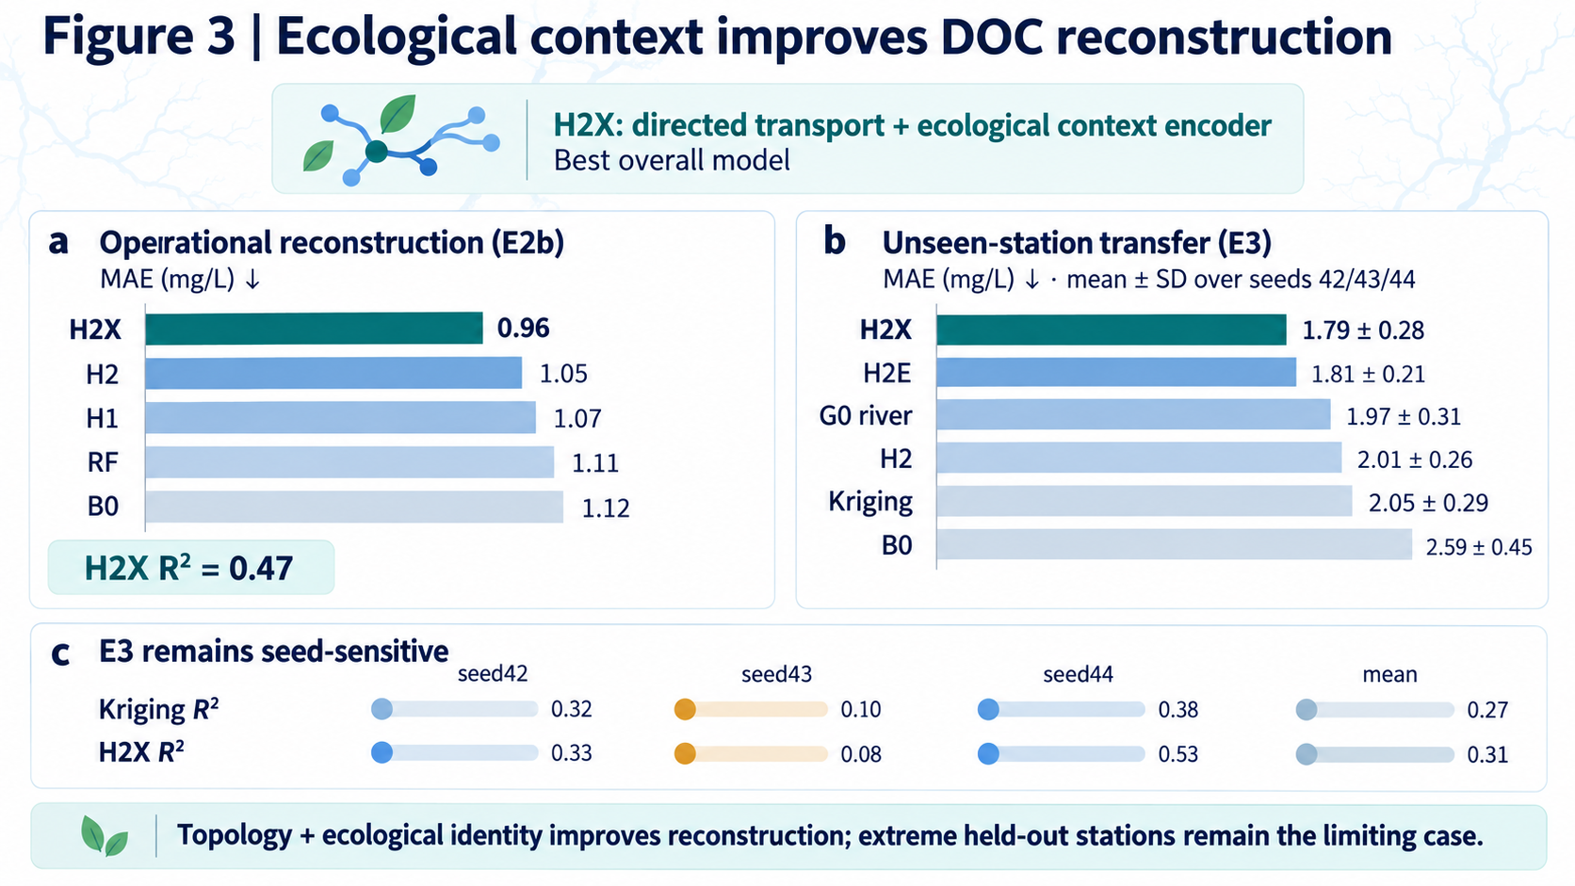
Figure 3 · 生态 context 改善 DOC 重构
04 · 阶段结果与诊断
读图要点
·
E2b H2X MAE 0.96、R² 0.47，全部模型最优
·
E3 H2X MAE 1.79，为 3 seed 均值（±0.28）
·
seed 敏感性 E3 R² 在 seed 42 / 43 / 44 分别为 0.33 / 0.08 / 0.53，留出站构成对结果影响较大
图 3｜E2b 与 E3 的 MAE 横向对比，以及 E3 在三个留出 seed 下的 R² 敏感性。
生态 context 不是锦上添花：增益主要在最难的空间外推（E3）上兑现，与消融阶梯的事前预测一致；同时 E3 必须报告 seed 区间而非单次数值。
数字来源：experiments/results/summary.md（E3：seed 42 / 43 / 44）
13 / 18
Notes:
这张 Figure 3 同时看 E2b 和 E3。E2b 缺口填补场景下 H2X 的 MAE 是 0.96、R² 0.47，是所有模型里最好的。
E3 空间留出下 H2X 平均 MAE 1.79，但三个 seed 的 R² 从 0.08 到 0.53 波动很大，说明留出哪些站比随机种子本身更影响结论，所以我们坚持报告区间。
结论是生态身份的增益主要在空间外推兑现，这和方法阶梯的设计预期一致。

Slide 14
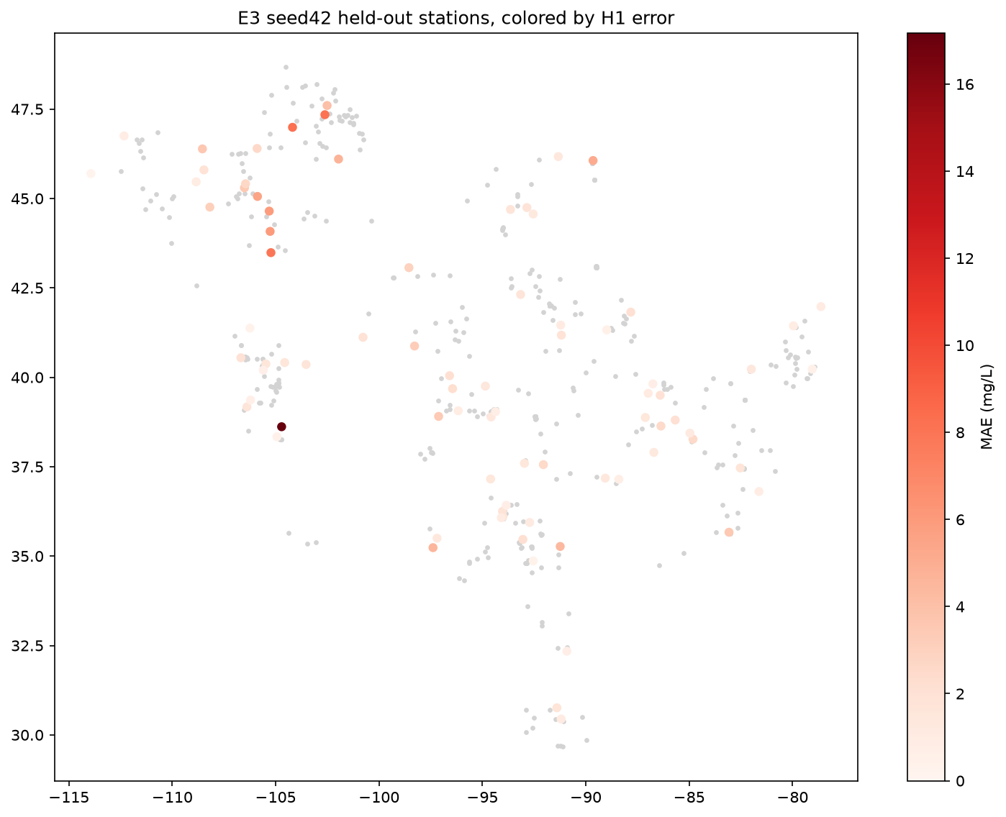
诊断一：E3 误差集中在「源头站」
04 · 阶段结果与诊断
源头站（upstream degree = 0）上的修复
n = 45
2.79 → 2.21
3.24 → 2.52
留出集中的源头站
（无任何上游邻居）
MAE（mg/L），H2 → H2E
45 站中 32 站改善
HUC 10 / 11 高山子集
（n = 29，最难子集）
H1 在 E3 seed42 曾出现 R² 为负，根因有两条：
· HUC 10 / 11 高山源头站 DOC 本底高，却没有上游可传消息
· 旧 clamp 上限取训练集 MAX = 445，高值预测被训练上限削平
· 不是容量不足、也不是简单分布外，而是「无上游 + 高值」双重困难
修复与验证
图｜E3 seed42 留出站误差地图：高误差（暖色）集中
于流域北部 / 西部高山源头，干流沿线误差较低。
99.5 训练分位 clamp 修复削顶；生态身份让无上游站也有初始表征。
全部 81 个留出站 MAE 2.30 → 2.04，修复后 E3 R² ≈ 0.27 转正。
科学含义：空间外推必须同时回答两件事——「信息能连到谁」（河网拓扑）与「自己是一条什么河」（生态身份），缺一不可。
统计：experiments/analysis/headwater_recovery.csv（已复核）；审计：experiments/analysis/
14 / 18
Notes:
把 E3 的误差画到地图上，发现高误差集中在源头站，也就是上游度为零的站。45 个源头站从 H2 到 H2E，MAE 从 2.79 降到 2.21，32 个站改善；最难的 HUC10、11 高山子集从 3.24 降到 2.52。
回溯发现 H1 当年在 E3 崩溃不是模型容量问题，而是高山源头站既没有上游消息、DOC 本底又高，还被训练集最大值 clamp 削顶。
修复后结论很清楚：空间外推要同时知道连到谁、自己是什么河。

Slide 15
诊断二：极端案例 06438000 的系统性欠预测
04 · 阶段结果与诊断
案例档案
排查：常见解释全部无信号
结论与处理方式
460 mg/L
流量 Spearman(DOC, Q) ≈ 0，p = 0.99，与月均流量不相关
上游 上游站 06437000 同期始终为低 DOC，无传导来源
协变量 pH、电导率、水温均无解释力
时间 高值只存在于 1970s 末局部时段，之后再未出现
推断 月均尺度特征无法编码这段局部历史高 DOC regime
· 欠预测源于输入信息缺失，而非模型容量不足
· 论文表述为「可解释的系统性欠预测」
· 不追求逐点拟合这类极端值
历史最大值，出现在 1980-07
· 仅 28 个月有观测，序列极稀疏
· mean 58.2 / median 6.8，均值被少数高值拉起
· 另有 450（1980-10）、212、160 等尖峰
· DOC > 50 共 6 个月，全部落在 1978–1980
· 1978–1980（n=11）：均值 137.5、中位 53
· 其余年份（n=17）：均值仅 6.9
改为 预测区间等不确定性量化，并对历史 regime 加标记，避免均值指标掩盖结构性误差。
方法论含义：先审计误差结构、再决定是否改模型——把「模型学不会」与「输入信息里本来就没有」严格区分开。
审计：experiments/analysis/extreme/P0_label_audit_06438000.md、P1_covariate_check_06438000.md
15 / 18
Notes:
第二个诊断是单个极端站 06438000。它只有 28 个月有观测，最大值 460，但中位数只有 6.8，六个超过 50 的月份全部集中在 1978 到 1980 年。
我们逐一排查了常见解释：和流量相关系数几乎为零，上游站一直是低值，pH、电导率、水温都没信号。结论是月均输入里根本没有编码这段历史高值 regime 的信息。
所以这不是加大模型能解决的，论文里把它表述为可解释的系统性欠预测，用不确定性量化处理，而不是硬追点精度。

Slide 16
阶段性局限：一份诚实清单
05 · 局限、计划与小结
1 全量冻结未完成
H2X 的部分 E1 格（r40 / r60）与 E2a 仍在跑，表中以 † 标注；当前结论只基于已冻结格，不提前外推。
2 时序模块 H3 未上
GRU / 月度隐状态尚未进入结果表，跨月记忆对时序重构（E2）的增益仍待验证，目前结论限于空间消息传递。
3 1970s 极端 regime
如 06438000 的局部历史高值，月均尺度特征无法编码，模型呈可解释的系统性欠预测，需以不确定性量化处理。
4 仅单一流域
目前只覆盖密西西比流域；跨气候带、跨地貌的流域迁移能力尚未检验，生态身份编码器的可迁移性是开放问题。
5 采样非均匀
站点空间分布不均，E3 结论依赖最大连通分量 407 站与具体 seed（R² 区间 0.08–0.53）；生态组消融的完整结果尚未全部并入冻结主表。
原则：局限不遮掩——未完成项在结果表与论文中显式标注，不以部分结果充当全量结论；下一页给出对应解决计划。
河网感知 GNN 重构稀疏 DOC 观测 · 阶段成果汇报
16 / 18
Notes:
这一页只讲局限，共五条。全量冻结还没跑完，H2X 部分格子用剑号标出；H3 时序模块还没上结果；1970 年代的极端 regime 月均特征编码不了。
目前只有密西西比一个流域，站点采样也不均匀，E3 对 seed 敏感，生态消融还没全部并入主表。
我们的原则是显式标注这些缺口，下一页逐条对应到计划。

Slide 17
后续计划：四个阶段，局限逐条销项
05 · 局限、计划与小结
P0 本周
P1 近期
P2 方法
P3 扩展
冻结收口
论文图与证据链
模型与不确定性
外流域与新尺度
· 跑完 H2X 剩余冻结格
· 更新 benchmark 主表
· 定稿 Fig 1–4 主图
· 方法阶梯示意图
· E3 源头站对比地图
· 生态组贡献与极端案例附图
· H3：GRU 月度隐状态
· 完整生态组 ablation
· 预测区间 / 不确定度量化
· 第二流域复现
· 跨流域迁移实验
· 事件尺度协变量接入
写作主线
以「诊断驱动的消融阶梯」组织论文：拓扑 → 方向 → 门控 → 身份，每一级增益都可归因；E3 源头站与极端案例作为机制诊断章节，而非附录边角料。
近期里程碑 组会本周：冻结表与四张主图齐套；投稿前：H3 结果、第二流域探索性实验与不确定性区间。
计划文档：experiments/design_m4.md、docs/ROADMAP.md；代码仓库 D:\river_graph
17 / 18
Notes:
计划分四档。P0 本周收口：把 H2X 剩余冻结格跑完、更新主表、定稿四张主图。
P1 做论文图和证据链，P2 上 H3 时序模块、完整生态消融和预测区间，P3 扩展到第二流域和跨流域迁移。
写作上以诊断驱动的消融阶梯为主线，每一步增益可归因，两个诊断案例进入正文机制章节。

Slide 18

阶段小结
05 · 局限、计划与小结
1
问题：稀疏不等于无解
2
方法：四级消融阶梯
8.9% 的（站点 × 月份）格子有观测；河网拓扑与汇水区生态身份是两类此前被忽略、且可显式利用的先验。
G0 → H2X：拓扑、方向、边物理门控、生态身份逐级加入，同一冻结 benchmark 下每一步增益都可归因。
3
结果：两条优势线清晰
4
状态与下一步
E2b MAE 0.96 / R² 0.47，E3 MAE 1.79；源头站 2.79 → 2.21。方向赢在时间重构，生态身份赢在空间外推。
主结论可汇报；全量冻结与 Fig 1–4 进行中；H3 时序、第二流域与不确定性量化为下一步，代码与预测全程可复现。
谢谢，欢迎批评指正
代码仓库：D:\river_graph（src / experiments / frozen_results 可复现全部数字）
18 / 18
Notes:
用四句话收束。第一，问题层面，8.9% 的覆盖率下，河网拓扑和生态身份是两类可利用先验。
第二，方法层面，G0 到 H2X 的四级消融让每个增益都可归因。第三，结果层面，方向赢时间、身份赢空间，E2b 0.96、E3 1.79、源头站明显修复。
第四，状态诚实：主结论可汇报，冻结和主图在收尾，H3 和外流域是下一步，全部数字在仓库里可复现。谢谢大家。

